Slide 1
Разработка игры
«Вертолет-спасатель»
Выполнила:
Учащаяся Лицея Академии Яндекса
Кацук Ирина
Новосибирск 2022

Slide 2
Цели и задачи работы
Цель : Создать оригинальное приложение-игру
Задачи:
Разработать правила игры
Создать дизайн приложения
Нарисовать и найти персонажей
Создать базу данных максимально набранных очков
Создать приложение „Вертолет-спасатель“

Slide 3
Правила игры
Цель игры — спасти всех человечков на игровом поле.
Для спасения человечков используется вертолет, управляемый пользователем с клавиатуры.
Вертолет может двигаться влево, вправо, вверх и вниз.
Для спасения человечка вертолет должен подлететь к нему вплотную.
Время спасения ограничено запасом горючего, которого хватает на 100 секунд полета.
За каждого спасенного человечка дается 10 очков. В случае спасения всех человечков, к сумме очков добавляется остаток топлива.
На карте присутствуют враги, которые при соприкосновении с вертолетом уничтожают его. Также вертолет разбивается при посадке на воду, песок или болото и при сильном наборе высоты, когда он соприкасается с космосом.
В игре создано 3 уровня, при завершении 3-го уровня игрок начинает с 1-го.
Лучшие 3 игрока отображаются на стартовом экране.

Slide 4
Требования к интерфейсу с пользователем
Пользователь вводит свой ник на стартовом экране, используя клавиатуру.
Переход между экранами осуществляется клавишей „Enter“.
Пользователь управляет вертолетом с помощью клавиш-стрелок на клавиатуре.
В случае выигрыша игроку отображается экран «You win», и пользователь переходит на следующий уровень.
В случае проигрыша игроку отображается экран «Game over».

Slide 5
requirements.txt
pip>=21.2.3
pygame==2.1.0

Slide 6
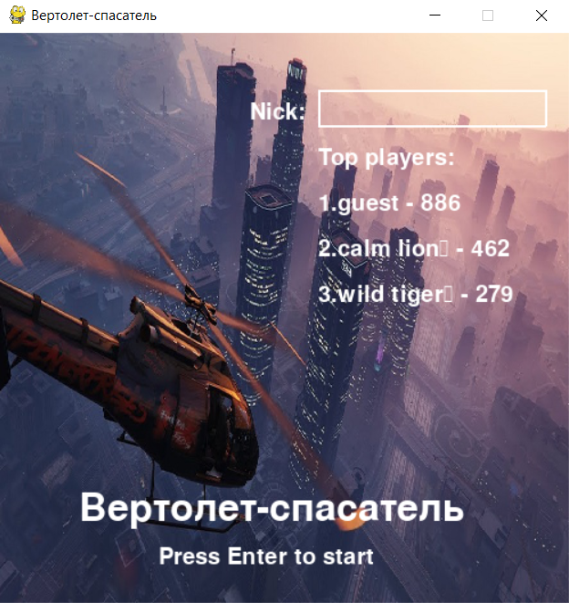
Стартовое окно
Результаты игроков

Slide 7
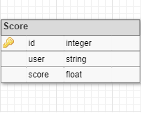
База данных „Score“
https://www.dbdesigner.net/

Slide 8
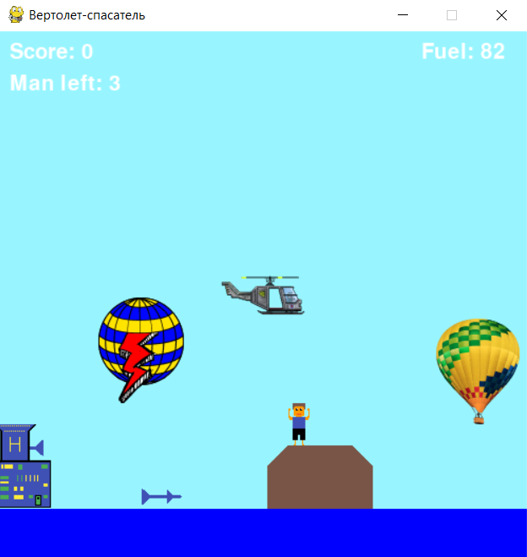
Окно игры

Slide 9
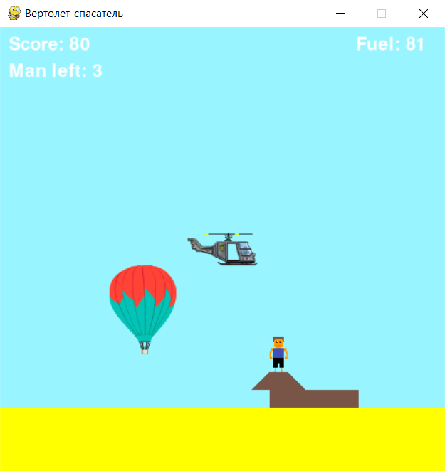
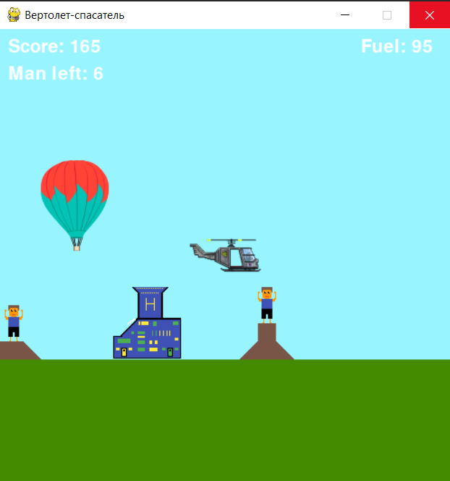
Примеры уровней игры

Slide 10
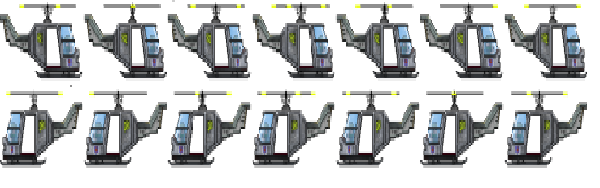
Изображения вертолета

Slide 11
Изображения человечков

Slide 12
Изображения врагов-ракет

Slide 13



Изображения врагов-воздушных шаров

Slide 14

Стартовая площадка и «Островки безопасности»

Slide 15
Анимация
Анимация человечков — два меняющихся изображения.
Анимация ракет — два меняющихся изображения.
Всего 4 изображения для полета влево и вправо.
Анимация вертолета — 7 меняющихся изображений.
Всего 14 изображений для полета влево и вправо.

Slide 16
collide
Вертолет касается человечка — человечек исчезает.
Вертолет касается ракеты или воздушного шара — исчезают оба объекта — игра проиграна.
Вертолет касается моря или космоса — вертолет исчезает — игра проиграна.
Вертолет касается невидимого барьера слева или справа — координата по x меняется, чтобы он не мог лететь дальше.
Вертолете касается спасательных площадок — координаты по x или y меняются, чтобы вертолет не мог двигаться сквозь них.
Ракета касается моря, космоса или невидимых боковых барьеров — направление движения меняется на противоположное.

Slide 17
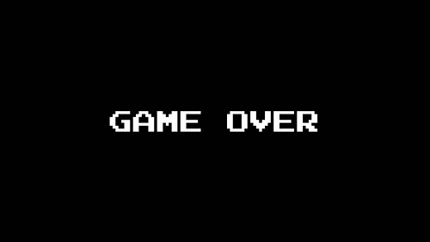
Финальное окно

Slide 18

Окно завершения очередного уровня

Slide 19
Итоги
Создано занимательное приложение-игра, в котором используются изученные технологии из уроков Pygame.
Исходный код и документация находятся по адресу: https://github.com/irkatsuk/helicopter
Применены технологии из тем: Pygame.Введение, Pygame.Игровой цикл.События, Pygame.Клетчатое поле, Pygame.Изображения.Спрайты, Pygame.Столкновения и другие взаимодействия, Pygame.Игра в целом, Pygame.Украшение игры, sqlite3, репозитории.

